Slide 1

Задания по формированию предпосылок функциональной грамотности детей старшего дошкольного возраста на занятиях по предмету «Я познаю мир»
Автор составитель
ПДО Костарнова Ю.Н

Slide 2

Цветной огонь
Внимание! Этот опыт требует присутствия взрослого!

Slide 3
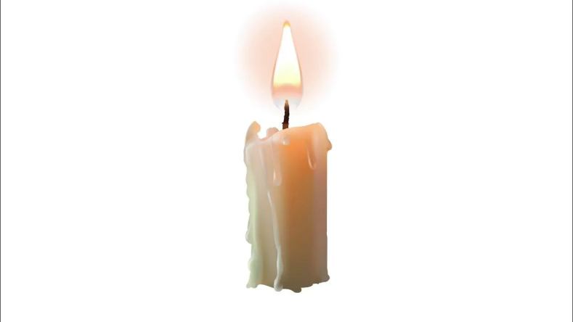
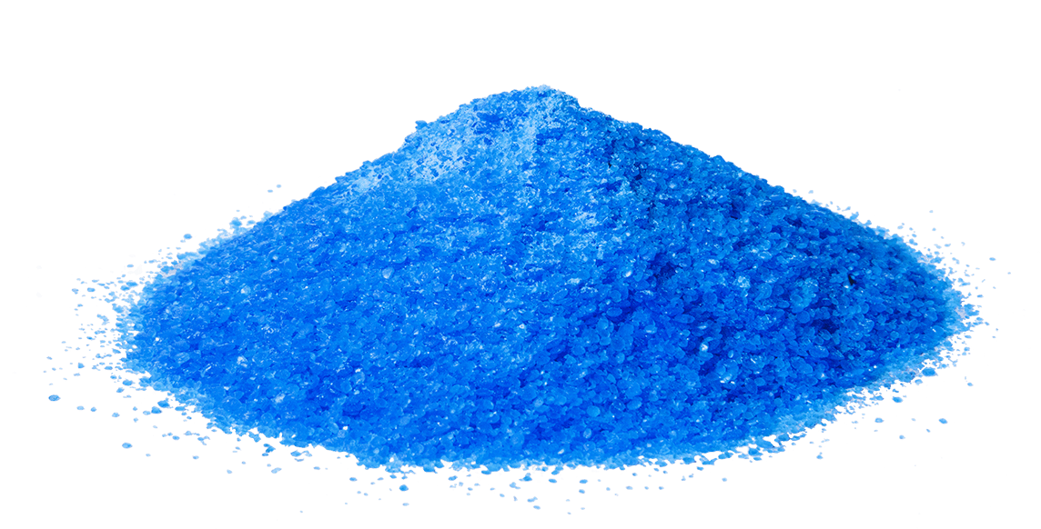
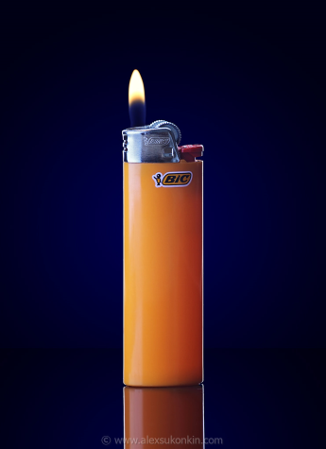
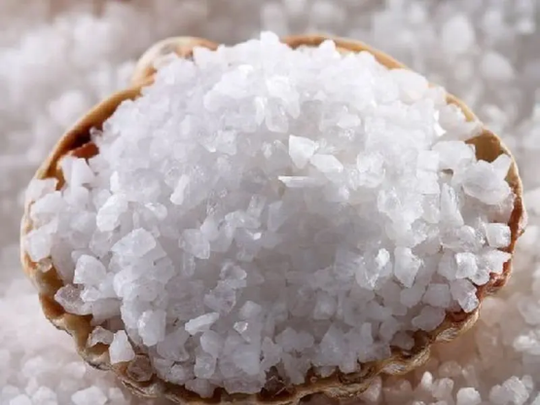
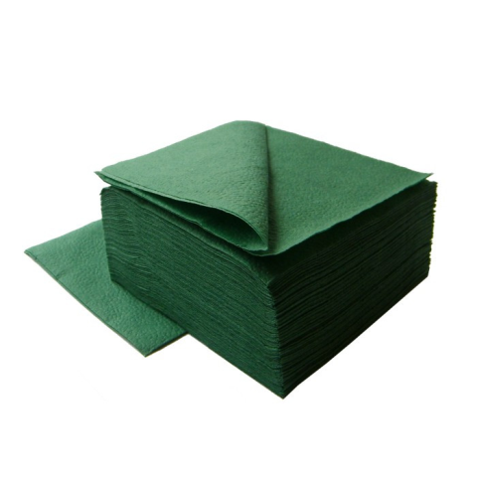
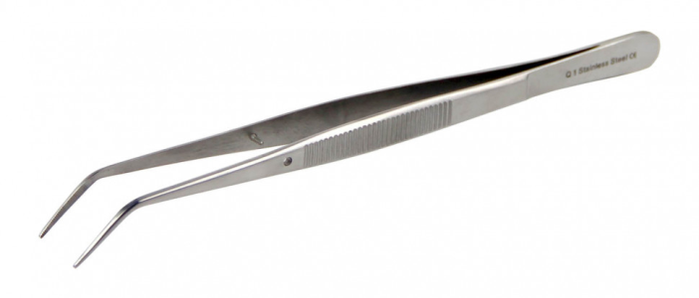
Цветной огонь
Что нам понадобится?

Slide 4
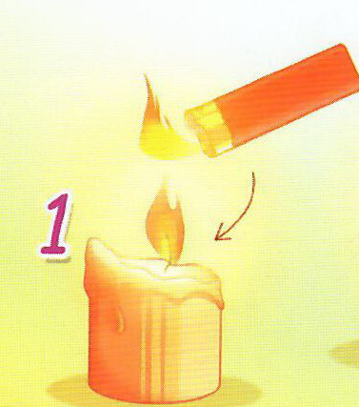
Цветной огонь
Что делать?
Зажги свечу и дай язычку пламени разгореться. Немного приглуши освещение, чтобы опыт получился нагляднее.

Slide 5
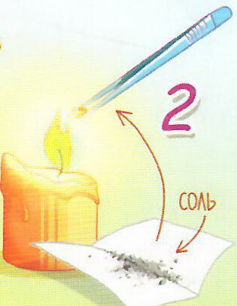
Цветной огонь
Что делать?
Выбери несколько кристалликов соли и возьми их пинцетом. Аккуратно внеси пинцет с кристалликами в огонь. Ты увидишь, как пламя окрасится в желтый цвет.

Slide 6
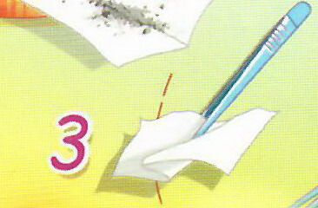
Цветной огонь
Что делать?
Протри пинцет салфеткой от сажи и примесей.

Slide 7
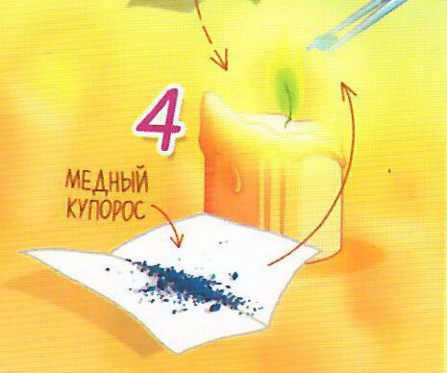
Цветной огонь
Что делать?
Возьми несколько кристалликов медного купороса. Точно так же внеси их в пламя свечи. Теперь огонь станет зеленым

Slide 8

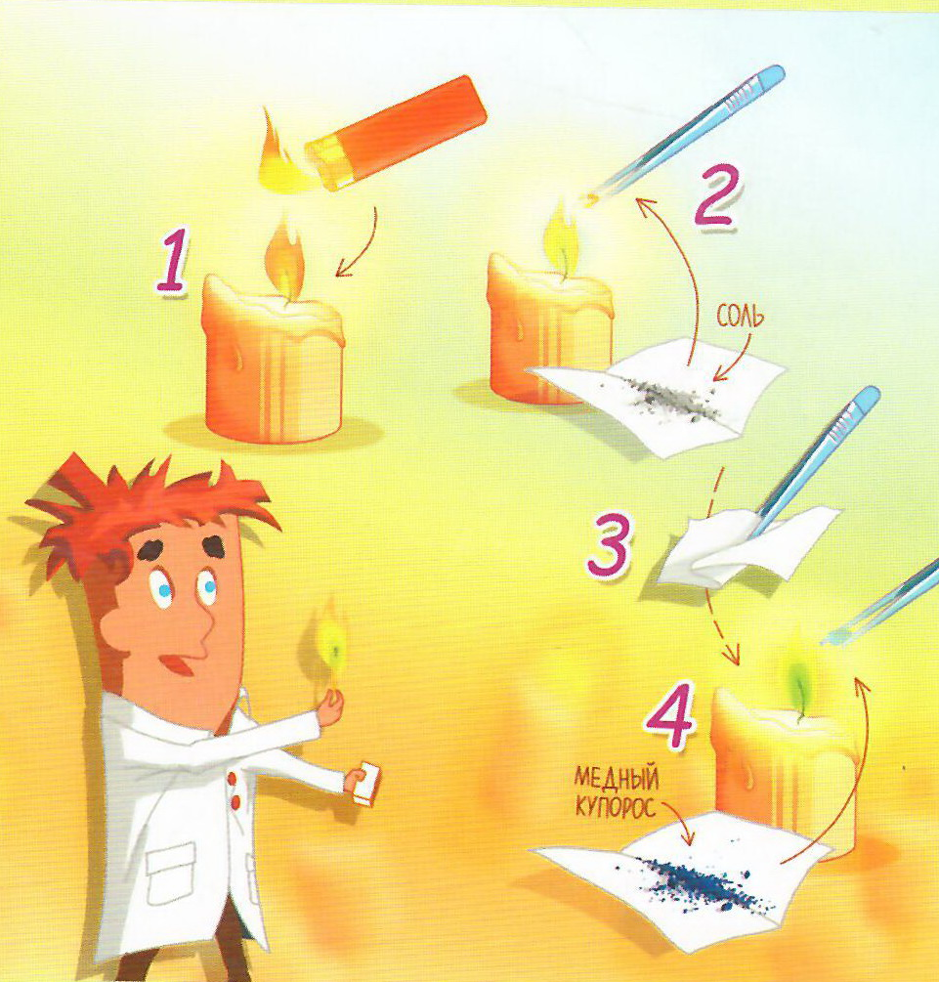
Цветной огонь

Slide 9
Цветной огонь
Эффект и объяснение
Горение – сам по себе сложный процесс, в котором происходит физико-химическое превращение материала в продукты горения под воздействием высоких температур. Частички различных металлов могут при горении изменять цвет пламени. Поваренная соль – это хлорид натрия, ионы которого дают желтый цвет. А медный купорос содержит ионы меди, которые, сгорая, придают огню зеленый оттенок.

